Slide 1
Tisztelt Hölgyeim es Uraim, kedves Kolleganők es Kollégák. Az AVUS Group és személyesen dr. Pscheidl úr, valamint a magam nevében nagy örömmel köszöntöm a budapesti AIDA Kollokviumot !
Budapest 28.11.2014 Ionel D. Dima

Slide 2
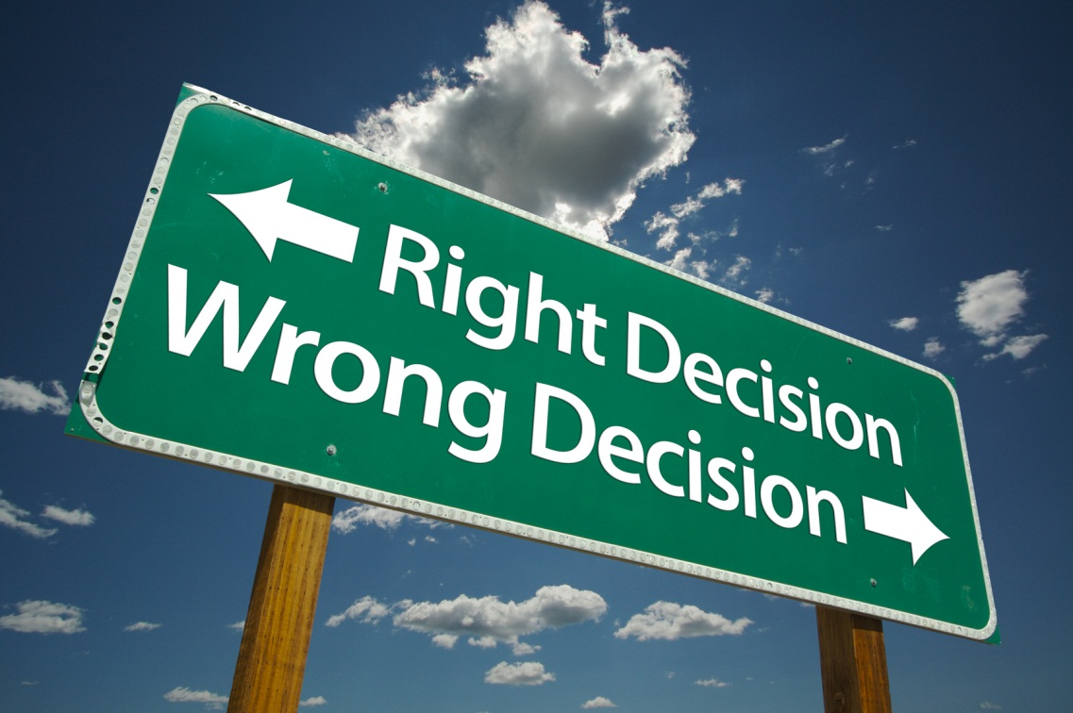
Románia
Az erkölcsi károk problematikája
Ionel D. Dima
Budapest, 28.11.2014

Slide 3
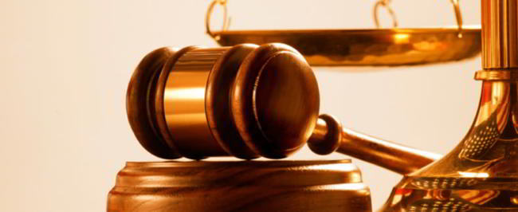
Erkölcsi károk
„Honeste vivere, alterum non laedere,
suum cuique tribuere“
(Cicero - De officiis: I, 5, 15)

Slide 4
Definíció
Az erkölcsi-, vagy más elnevezés szerint patrimoniális kár a személyiségi jogok fizikai, pszichológiai és szociális sérelme, vagy egyéb, nem patrimoniális érdekeket megjelenítő jogok sérelme.
A nem patrimoniális kár (erkölcsi kár) olyan kár, amely értékét nem lehet pénzben meghatározni, mivel nincs gazdasági tartalma.
Pretium DOLORIS;
Pretium AFFECTIONIS;
Pretium PULCHRITUDINIS;
Pretium HEDONE.

Slide 5
Az „erkölcsi kár” felfogásai
A francia polgári jogban:
- préjudice moral, dommage moral
A svájci polgári jogban:
le préjudice: - le dommage (gazdasági kár)
- le tort (személyiségi jogok megsértése)
Az angolszász rendszerben
- Pain and suffering
- Loss of expectation on life
- Loss of amenity
- Injury of the person

Slide 6
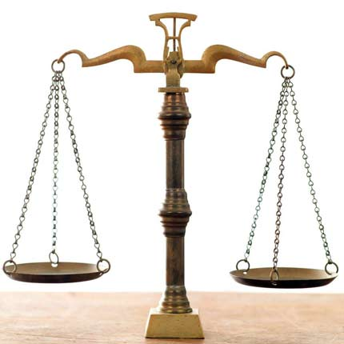
Jogszabályi alapok
Az új román Polgári Törvénykönyv „Cod Civil” (hatályos 2011.10.01-től) tartalmaz vétkességi alapú valamint szigorú felelősséget is.
1357. Cikk (1) bekezdés: Aki másnak jogellenesen kárt okoz, köteles azt megtéríteni.

Slide 7
A polgári jogi felelősség alapelvei
Legalitás
In integrum restitutio (Ptk. 1385. cikk)
A vétkességi alapú felelősség elve

Slide 8
Halál esetén felmerülő erkölcsi károk
(Az Utcai Áldozatok Védelméért Alap szerint)

Slide 9
Erkölcsi kár testi sérülés esetén
Erkölcsi károk esetén az orvosi ellátás Lej/nap mértéke rokkantság esetén
Rokkantság nélkül
Rokkantsággal
(Az Utcai Áldozatok Védelméért Alap szerint)

Slide 10
További statisztikai adatok
Átlagos kártérítés/közvetlen áldozat | LEI | EUR
Halál esetén 3.3 felperes/elhunyt személy | 175.000,- | 41.000,-
Testi sérülés esetén | 22.000,- | 5.200,-
(Az Utcai Áldozatok Védelméért Alap szerint)

Slide 11
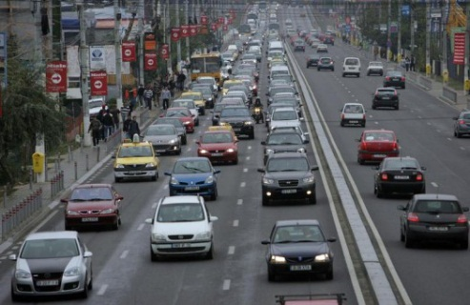
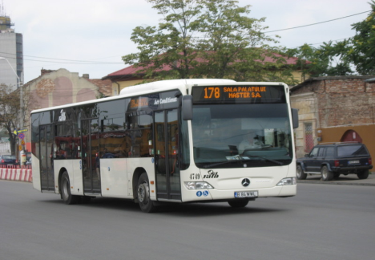
Néhány adat
Körülbelül 2.000.000 regisztrált jármű
több mint 5.7 millió regisztrált jármű és 6,4 millió jogosítvány birtokos
De: Az utak nagyjából ugyanolyan állapotban vannak. Az egyetlen eredmény: 530 km autópálya.
1990
2012
79%
10%
0,71%
(a Román Rendőrség Általános felügyelete szerint)

Slide 12
A súlyos közúti balesetek változása
(2007-2012)
(a Román Rendőrség Általános felügyelete szerint)

Slide 13
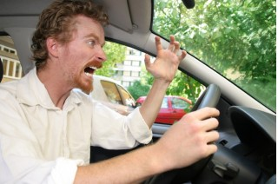
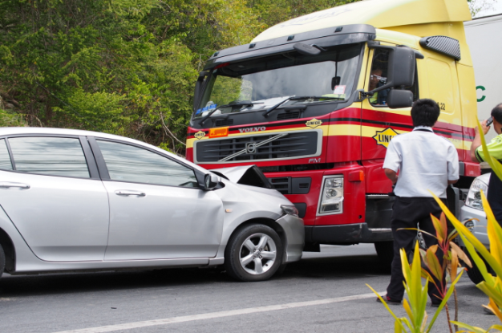
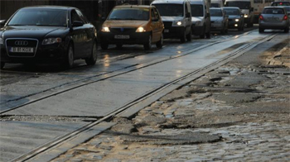
A közúti balesetek okai
Az emberek (90%)
Technológia (alacsony arány)
Infrastruktúra
(a Román Rendőrség Általános felügyelete szerint)

Slide 14
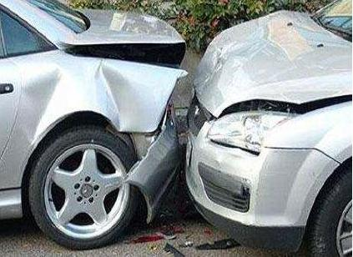
Közúti balesetek 2012
26.648 közúti baleset emberi áldozattal: 2.040 halott,
8.768 súlyosan, 24.723 könnyebben sérült
67.380 közúti baleset csupán anyagi kárral (Rendőrségi jelentés)*
* Az olyan közúti balesetek száma nem ismert, amelyek az Európai Baleseti Bejelentő alapján kerültek megoldásra (rendezésre).
(a Román Rendőrség Általános felügyelete szerint)

Slide 15
Zöldkártya Rendszer
A káresetek számának növekedése
1999 291.730
2000 337.361
2005 342.963
2009 345.746
2011 371.271
Source: CoB

Slide 16
Átlagos károk Romániában
Anyagi kár: EUR 2.500,-
Személyi kár: EUR 14.000,-
Összesen: EUR 8.000,-

Slide 17
Néhány példa
EUR 302.315,70 erkölcsi kár a bíróságon, 9 fél részére……………… 2012
EUR 132.756,78 erkölcsi kár a bíróságon, 2 fő részére……………………… 2012
EUR 78.391,52 erkölcsi kár, bíróságon kívül, 3 fő részére…………………. 2013
EUR 61.115,- erkölcsi kár a bíróságon, 3 fő részére ………………..…….2013
EUR 57.213,96 erkölcsi kár a bíróságon, 3 fő részére………………………. 2012

Slide 18
JOGTUDOMÁNY
Esettanulmányok
Valóság

Slide 19
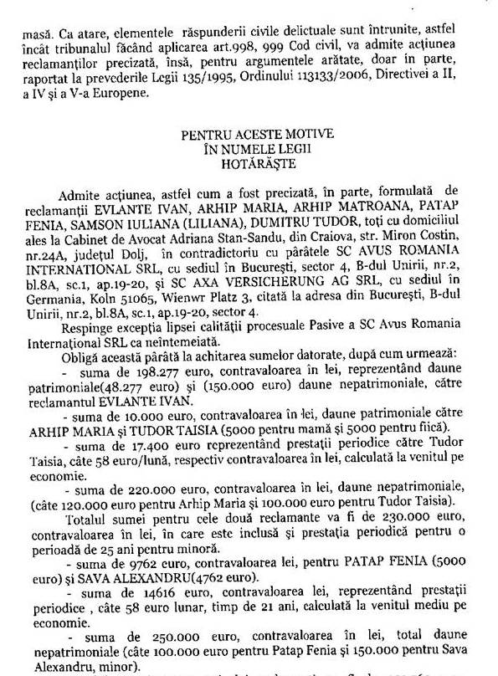
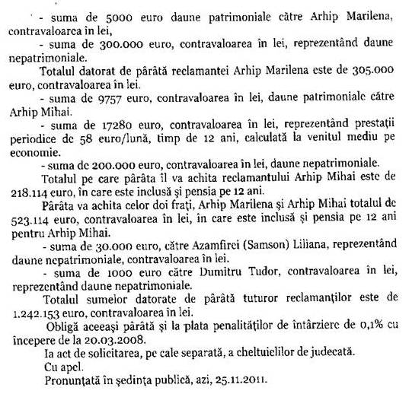
Elsőfok: Bukaresti Bíróság
Polgári ítélet, 2011.11.25
2007.07.19.-én bekövetkező baleset
2 sérült fél + 4 elhunyt.
Teljes megítélt kártérítés:
1.242.153 Euró + 0.1% kamat 2008-tól

Slide 20
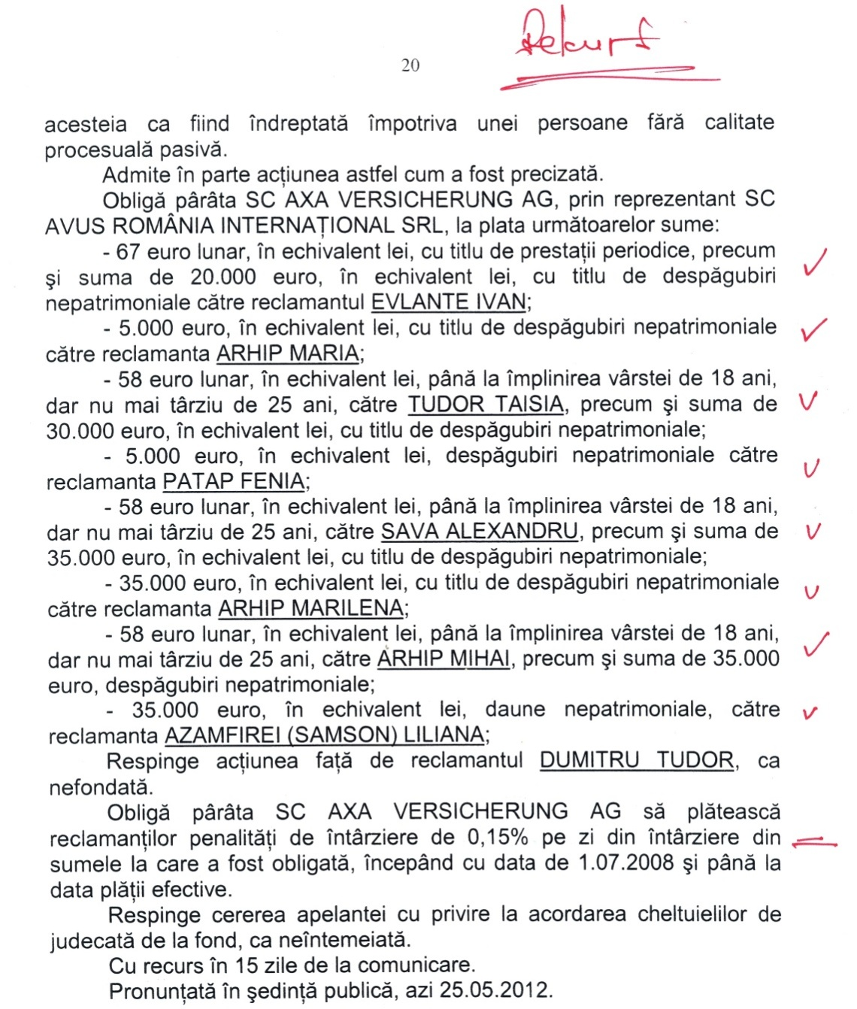
Másodfok: Bukaresti Fellebbviteli Bíróság
Polgári ítélet, 2012.05.25.
Az összeget lecsökkentették 200.000,- Euróra!!!

Slide 21
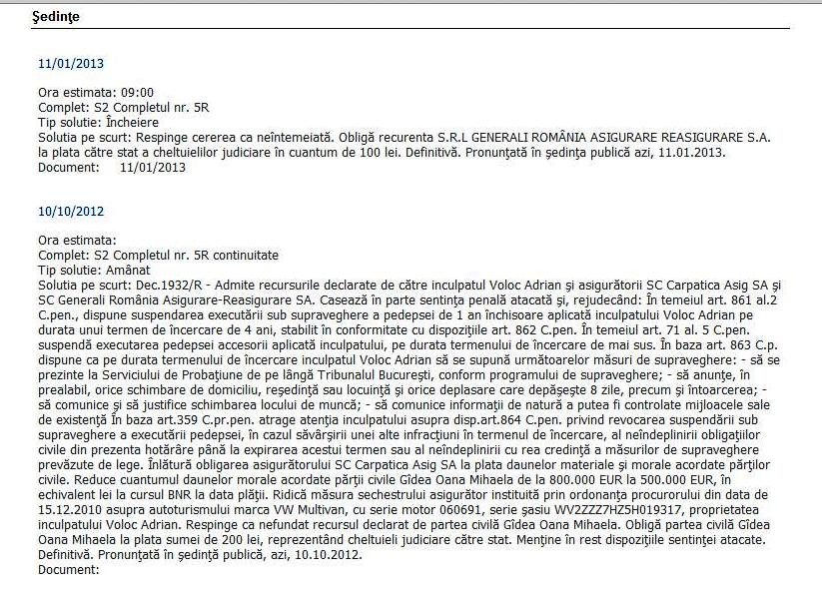
Baleset 2010.03.05-én Romániában Károsult: gyalogos (16 éves, 150 nap egészségügyi kezelés+rokkantság) Erkölcsi kár első fokon:800.000,- Euró. és másodfokon: 500.000,- Euró
A Bukaresti Fellebviteli Bíróság döntése, 2012.10.10.

Slide 22
Baleset2009.04.16-án, Romániában Elhunyt gyermek (3 éves) Súlyosan sérült gyermek (4 éves): 80 nap egészségügyi kezelés+ rokkantság Erkölcsi kártérítés a szülők részére az elhunyt gyermekért: 2.000.000,- Lej Erkölcsi kártérítés a sérült gyermeknek: 300.000,- Euró, anyagi kártérítés: 200.000,- Euró
A Pitesti Bíróság döntése, 2010.12.06., hatályában fenntartotta a Pitesti Fellebbviteli Bíróság 2011.03.22-i döntésével.

Slide 23
Baleset 2009.07.12. Romániában Károsult: 80 nap kórházi kezelés + rokkantság Erkölcsi kár: 1.200.000,- Euró !!!
A Bukaresti Második Körzeti Bíróság döntése, 2011.05.26. melyet hatályában fenntartott a Bukaresti Felelbbviteli Bíróság 2011.10.18-i döntése.

Slide 24
1. Hogyan viselkednek a biztosítók az elhunytak/károsultak esetén?
a) Megvárják a bírósági tárgyalást, majd fizetnek a döntés alapján b) Megpróbálják a leggyorsabban bíróságon kívül rendezni az ügyet

Slide 25
IGÉNYEK RENDEZÉSE Összehasonlító elemzés a bírósági döntésen alapuló és a bíróságon kívüli kárrendezésről.
 | Eset #1 Igények bíróságon kívül rendezve | Eset #2 Igények bírósági döntésen alapuló rendezése
Baleset. dátuma/ helye | 2010.10.09., Románia | 2009.12.03., Románia
Felelősségbiztosító | Bolgár | Bolgár
Első értesítés az ügyről | 2012.08.22. (2 évvel a baleset után) | 2013.02.27. (3,3 évvel a baleset után)
Első kártartalékbecslés | Egyéni tartalék: Eur 100.000 / matematikai tartalék: Eur 50.000 | Egyéni tartalék: Eur 50.000 / matematikai tartalék: Eur 20.000
Kártartalék 1 hónap után: |  | Egyéni tartalék: Eur 800.000 / matematikai tartalék: Eur 30.000
Kártartalék 6 hónap után: | Egyéni tartalék: Eur 500.000 / matematikai tartalék: Eur 20.000
Kártartalék 9 hónap után: | Egyéni tartalék: Eur 200.000 / matematikai tartalék: Eur 50.000

Slide 26
Eset #1 | Eset #2
Baleset körülményei: | Frontális ütközés Biztosított átlép az ellenkező sávba és összeütközik a károsult járművével. | Biztosított elvesztette a jármű feletti uralmát és egy fának csapódott.
 | Biztosított: román állampolgár, bolgár felségjelzésű járművet vezet * Nincs alkoholos befolyásoltság | Biztosított: román állampolgár, bolgár felségjelzésű járművet vezet * Nincs alkoholos befolyásoltság, sebesség (71Km/H) a megengedett (50 Km/H) felett
Következmények: | 4 személy vesztette életét– 1 személy a károsult járművében és 3 személy a biztosított járművében, Beleértve a vezetőt 1 személy súlyos testi sérülésekkel | 4 utas a biztosított járművében életét vesztette, a vezető nem
Büntetőjogi Nyomozás: | 15 hónap (az elkövető elhunyt a baleset következtében, vizsgálva 3 rendbeli gondatlan emberölés és egy rendbeli testi sértés ügyében) | 39 hónap A vezető ellen vádat emeltek gondatlanságból elkövetett emberölés vádjával.
A vád határozatát a hatóságok ekkor hozták: | 2012.01.10. | 2013.01.25.

Slide 27
Eset #1 | Eset #2
Áldozatok: | 1 személy károsult járművében (nő, 51 éves) | 1 gyermek elhunyt (5 éves) 3 felnőtt elhunyt (18-48 éves)
 | 3 személy vesztette életét a biztosított járművében | 1 személy sérült (férfi, 48 éves)
Ki támasztott igényt? | - károsult, 53 éves, harmadfokú rokkantság | 15 polgári jogi fél követelt kártérítést
 | Az elszenvedett testi sérelmekért | - Áldozatok szülei
 | 90 napos gyógyászati kezelés | - Áldozatok testvérei
 | és 51 éves felesége haláláért. | - Feleségek
 | - károsult fia, anyja haláláért | - Áldozatok gyermekei: 2 kiskorú gyermek.
Megfogalmazott igények: | 2.000.000 Euró erkölcsi kárként | 1.320.000 Euró erkölcsi kárként
 | 1.700 euró anyagi kár | 6.500 euró anyagi kár és tartás a 2 gyermeknek

Slide 28
Eset #1 | Eset #2
Bíróság: | Polgári eljárás Bukaresti Bíróság | Büntetőjogi eljárás Bufteai Bíróság
Megegyezés a biztosítóval bíróságon kívüli egyezségről: | Igen | Nem
Bíróságon kívüli megegyezés lehetősége? | Igen | Nem
Igények rendezése egyezség útján: | Igen | Nem
Az egyezség okán fizetendő kártérítés: | 60.000 Euró | Nincs
Az egyezség magában foglalta: Elhunyt feleséggel kapcsolatos igények Testi sérüléssel kapcsolatos igények A fiúgyermek igénye anyja elvesztése miatt A balesettel kapcsolatos minden költség Igazságszolgáltatási díjak, ügyvédi díj, stb.

Slide 29
Eset #1: | Bíróságon kívüli megállapodás
Eset #2: | Büntetőítélet ,2013.06.12-én, megítélve:
Bírósági döntés | 50.000 Euró (fejenként) mint erkölcsi kár | Áldozatok anyjai
 | 50.000 Euró (fejenként) mint erkölcsi kár | Áldozatok apjai
 | 50.000 Euró | Áldozat lánya és az elhunyt fiú anyja
 | 50.000 Euró | Áldozat felesége és egy másik áldozat lánya
 | 50.000 Euró mint erkölcsi kár | Elhunyt áldozat felesége
 | 20.000 Euró fejenként mint erkölcsi kár | Áldozat testvérei
 | 20.000 Euró mint erkölcsi kár | Elhunyt áldozat fia
 | 20.000 Euró mint erkölcsi kár | Elhunyt áldozat fia
 | 20.000 Euró + tartás | Áldozat lánya (kiskorú)
 | 20.000 Euró + tartás | Áldozat lánya (kiskorú)
 | 5.000 Euró mint erkölcsi kár | Áldozat testvére
 | 5.000 Euró mint erkölcsi kár | Áldozat testvére
 | 5.000 Euró mint erkölcsi kár | Áldozat testvére
 | 5.000 Euró mint erkölcsi kár | Áldozat testvére
 | 350.000 Euró Erkölcsi kárként megítélt kártérítések teljes összege
 | A büntetőítélet még nem jogerős; mindegyik fél élt perorvoslattal - másodfokon a Bukaresti Fellebbviteli Bíróság jár el, ahol az elsőfokú ítéleteket 90%-ban helybenhagyják.

Slide 30
Eset #1 | Eset #2
KÖVETKEZTETÉSEK | Támasztott igény: 2.001.700 Euró | Támasztott igény: 1.320.000 Euró
 | Bíróságon kívül rendezett igény összege: 60.000 Euró | Bíróság által megítélt összeg: 350.000 Euró

Slide 31
Az „erkölcsi károk” jelenség: Tendenciák
Az „erkölcsi károk” jelensége gyors, kezelhetetlen növekedést mutat az elmúlt 5 évben és az elmúlt 2 évben valódi veszéllyé vált.
A bíróságok gyakorlata nem egységes.
Nincs egységes kritériumrendszer, amely alapján a bírák meg tudják állapítani az erkölcsi kár mértékét.
Nincs szükség bizonyítékra közeli hozzátartozók (férj, feleség, gyermekek, testvérek, szülők, nagyszülők) esetében.

Slide 32
A BÍRÓSÁGOK ÁLTAL MEGÍTÉLT KÁRTÉRÍTÉSEK MINT ERKÖLCSI KÁROK MELYEK A GYÓGYKEZELÉSBEN ELTÖLTÖTT NAPOK SZÁMÁVAL VANNAK KAPCSOLATBAN – TESTI SÉRÜLÉST ELSZENVEDŐ SZEMÉLYEK
Térség– melyik bíróság ítélte meg a kártérítést.
Személy életkora, nem.
A gyógyuláshoz szükséges napok száma az orvosi bizonyítvány alapján.
Megítélt kártérítés.

Slide 33
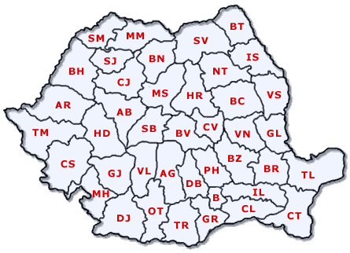
CRAIOVA – Déli térség, Craiovai Fellebbviteli Bíróság
8.900 Euró
15 éves, férfi, kiskorú
16-18 nap egészségügyi kezelés a gyógyulás érdekében, az orvosi bizonyítvány szerint.

Slide 34
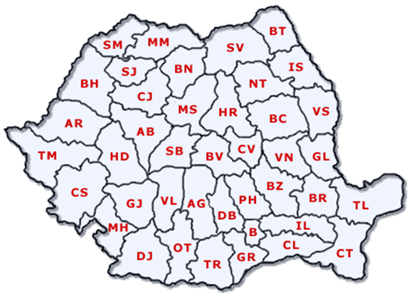
GIURGIU – Déli térség Giurgiui Bíróság
3.600 Euró
48 éves, nő
30-35 nap egészségügyi kezelés
a gyógyulás érdekében, az orvosi bizonyítvány szerint.
6.600 Euró
57 éves, nő
70 nap egészségügyi kezelés a gyógyulás érdekében, az orvosi bizonyítvány szerint (fogyatékosság, a baleset következtében elvesztette egyik szemét)

Slide 35
MARAMURES – Északi térség SIGHETU MARMATIEI-i Bíróság
500 Euró (!!!)
49 éves, nő
40-45 nap egészségügyi kezelés
a gyógyulás érdekében, az orvosi bizonyítvány szerint.

Slide 36
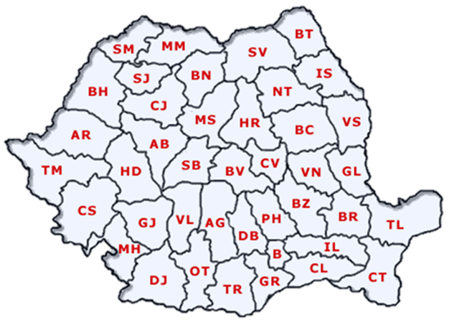
CONSTANTA – Délkeleti térség Constantai Fellebbviteli Bíróság
4.500 Euró
37 éves, férfi
45-50 days egészségügyi
kezelés
50.000 Euró 37 éves, férfi 180-190 nap egészségügyi kezelés
80.000 Euró
9 éves, férfi, kiskorú
90-100 nap egészségügyi kezelés

Slide 37
BUCHAREST – Déli térség Bukaresti Fellebbviteli Bíróság
68.000 Euró (!!)
40 éves, nő
50-55 days nap egészségügyi kezelés
a gyógyulás érdekében, az orvosi bizonyítvány szerint
* A döntés még nem jogerős/megváltoztathatatlan

Slide 38
PITESTI – Déli térség
PITESTI Bíróság
9.000 Euró
76 éves, nő
80 nap egészségügyi kezelés
a gyógyulás érdekében, az orvosi bizonyítvány szerint

Slide 39
RAMNICU VALCEA – Déli térség
RAMNICU VALCEA Bíróság
4.500 Euró
85 éves, nő
80-90 nap egészségügyi kezelés
a gyógyulás érdekében, az orvosi bizonyítvány szerint

Slide 40
ADJUD – Keleti térség
GALATI Fellebbviteli Bíróság
40.000 Euró
61 éves, férfi
90-100 nap egészségügyi kezelés
a gyógyulás érdekében, az orvosi bizonyítvány szerint

Slide 41
TIMISOARA – Nyugati térség TIMISOARA Fellebbviteli Bíróság
30.000 Euró 10 éves, férfi, kiskorú
180 nap egészségügyi kezelés
a gyógyulás érdekében, az orvosi bizonyítvány szerint * a balesethez hozzájáruló gondatlanság miatt: 50%:50%

Slide 42
Megjegyzések:
A fent említett 12 esethez szempontok:
1. Orvosi bizonyítvány
2. A bíróság által megítélt kártérítés
A kártérítésben részesítettek 70 %-a = gyalogosok
Az áldozatok: kiskorúak, nyugdíjasok és munkanélküliek

Slide 43
Érdekesség:
Mikor az első 1 millió eurós kártérítést megítélték, egy biztosítási ágazatban dolgozó kollega, aki rendkívül aktívan szerepet vállalt a hatalmas méretű kártérítések problematikájának vizsgálatában egy egyszerű matematikai műveletet hajtott végre:
1 millió euró = 4.000.000 LEI = 40.000.000.000 régi LEI
Elosztva 60 másodperccel- 60 perccel
24 órával - 365 nappal (1év)
Azt eredményezte, hogy az ahhoz szükséges idő, hogy a személy megszámolja a pénzt amit kapott: 1.268 év!
*az átváltási árfolyam 2012. Március hónapban érvényes érték

Slide 44
Amíg az északi országokban a halálra az élettel járó kockázatként tekintenek (a hozzátartozók nem jogosultak kártérítésre), Romániában az átlagos erkölcsi kártérítés mértéke 14.000 Euró.
Ha ezt az átlagos havi fizetéshez viszonyítjuk; 40 fizetésnyi összeg Romániában, míg 9,1 fizetésnyi összeg más európai államokban.
A román igazságszolgáltatásnak meg kellene értenie, hogy a biztosító csak egy eszköz, amely kiegyensúlyozott, őszinte, becsületes módon juttatja vissza a pénzt a jogosultaknak.
Az erkölcsi kár megítélésének nem kellene a biztosítókon vett bosszút jelentenie mert, ahogy a német elv is tartja: „Aki használ, védelmet kap” (Wer nützt, der schützt).
Még mindig nem találtuk meg a választ a kérésünkre: mennyibe kerül egy emberi élet?

Slide 45
Másrészről, a Biztosítónak nagyon nyitottnak és érdekeltnek kellene lennie a felperesekkel folytatott tárgyalásokat illetően, a bíróságon kívüli megegyezés céljával.
Jól ismert tény, hogy már csupán az egyszerű találkozás is a peres felek között (együtt leülni a tárgyalóasztalhoz), hogy megbeszéljék az ügyet, jó eredménnyel illetve egyezség megkötésével zárulhat.
Jogi értelemben szólva, már az az egyszerű tény, hogy két jogász egy időben kinyitja az üggyel kapcsolatos aktát és elolvassa a dokumentumokat, egy egyezség elérésével kecsegtet. (Prof.Dr. Frank E.A.Sander, Harvard Law School, about the placebo phenomena)

Slide 46
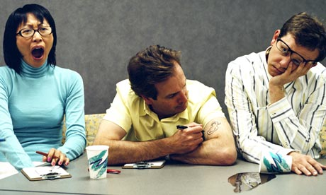
Köszönöm! Nagyon köszönöm es remélem nem untattam Önöket !
www.avus-group.com

